Slide 1
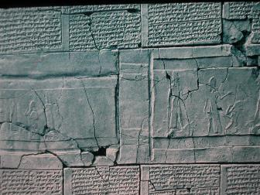
Второзаконие
второй закон
‹#›

Slide 2
Второй закон
Греческое слово deuteronomion (17:18, LXX) дает название этой книге в английской Библии.
Это "второй закон" или "повторение" - подходящее название, поскольку книга описывает повторение Моисеева закона - записи завета "кроме завета, который Он [Бог] заключил с ними [израильтянами] у Хорива" (29:1).
Еврейское название "Вот слова..." взято из первой строки книги.
‹#›

Slide 3
Места действия в
литературе об Исходе
ЕГИПЕТ
Исх. 1-12
СИНАЙ
Исх. 19-40
Лев. 1-27
Чис. 1-9
КАДЕШ
Чис. 13-19
МОАВ
Чис. 22-36
Вт. 1-34
Исх. 13-18
(Путешествие)
Чис. 10-12
(Путешествие)
Чис. 20-21
(Путешествие)
‹#›

Slide 4
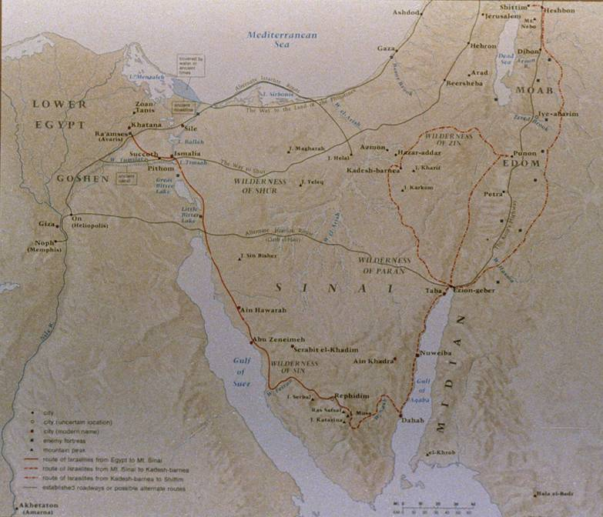
Традиционный маршрут Исхода
‹#›

Slide 5
Три речи Моисея
Первичная структура Второзакония состоит из трёх речей Моисея и нескольких приложений
1^{я} Речь 2^{я} Речь 3^{я} Речь Приложения
Повторение событий между Синаем и Моавом (1:1-4:43)
Завет веры и обязательства Израиля перед Яхве (4:44-28:68)
Повторение требований завета и обновление завета (29:1-30:20)
Последние слова Моисея и его смерть (31:1-34:12)
‹#›

Slide 6
Природа ближневосточного завета
Культурный институт завета, широко распространенный на древнем Ближнем Востоке, стал важнейшей основой отношений между Яхве и Израилем.
Завет был основным социальным институтом в племенных структурах и между городами-государствами, когда еще не существовало международного права.
Завет — это торжественное обещание, скреплённое клятвой, которое обязывало каждую из сторон выполнять его условия.
Договор о сюзеренитете - это соглашение между сторонами с неравным статусом - повелителем и подданным.
‹#›

Slide 7
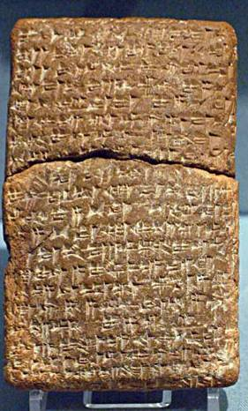
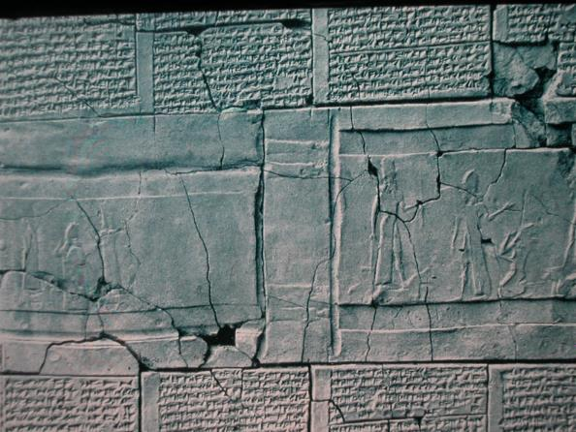
Поразительные параллели Древние ближневосточные договоры, имеющие поразительные параллели с библейским материалом заветов, были найдены в древнехеттской культуре (15^{ый} век до н.э.) и в вассальных договорах Асархаддона II Ассирийского (7^{ой} век до н.э.).
Университет Пенсильвании
‹#›
Британский музей, Лондон

Slide 8
ФОРМА ДОГОВОРА (Хеттский договор о сюзеренитете)
Преамбула: "Это слова Великого Царя..."
Исторический пролог: Подробности о благосклонности Великого Царя в прошлом
Положения: Соответствующие обязательства вассала и сюзерена
Публичное хранение документа: Письменный протокол с копиями, переданными на хранение в соответствующие храмы сторон соглашения
Свидетели: Божества соответствующих сторон
Благословения и проклятия: Последствия послушания или нарушения завета
‹#›

Slide 9
Завет Моисея Эта форма завета очень хорошо видна в структуре Второзакония
Преамбула (1:1-5): "Вот слова..."
Исторический пролог (1:6-4:49): Защита Яхве над Израилем между Синаем и Моавом
Общие положения (5-11): Основные принципы завета, включая Шма и 10 заповедей
Особые положения (12-26): Подробные законы и ожидания
Публичное хранение документа (27:1-10; 31:9-29): Оформление заветного закона для оглашения каждые семь лет.
Свидетели (32): Небеса и земля служат свидетелями завета
Благословения и проклятия (27:12-26; 28:1-68): Благословения и последствия за послушание или непослушание
‹#›

Slide 10
Язык проклятий И в договорах Асархаддона, и во Второзаконии содержатся схожие проклятия за нелояльность.
АСАРХАДДОН
"Как дождь не падает с медного неба, так и на ваших полях не будет ни дождя, ни росы".
"Пусть Син, светило небес и земли, облечет тебя в проказу..."
"Пусть Шамаш... лишит вас зрения; ходите во тьме!"
"Пусть Адад... положит конец растительности в твоей земле...".
"Пусть Гула... наложит болезнь... незаживающую болячку на твое тело..."
"Пусть Набу... сделает так, чтобы твои потомки исчезли с лица земли".
ВТОРОЗАКОНИЕ
"Небо над твоей головой станет бронзовым... Господь превратит дождь в твоей стране в пыль и порошок".
"Яхве поразит вас болезнями..."
"Яхве поразит вас... слепотой и смятением ума".
"Вы посадите виноградник, но даже не начнете наслаждаться его плодами".
"Яхве поразит ваши колени и ноги... нарывами, которые нельзя будет вылечить...".
"Вы будете выкорчеваны из земли, в которую входите, чтобы овладеть ею".
‹#›

Slide 11
ЖАНР
Второзаконие состоит в основном из повествования и закона.
Для древнееврейской повествовательной литературы характерна грамматическая особенность, называемая "последовательностью повествования", в которой используются дополняющие друг друга глаголы совершенного и несовершенного вида, соединенные связкой "и". (Именно поэтому многие стихи в старых английских переводах начинаются со слова "и").
Повествование — это рассказывание истории с богословской целью: придать смысл и направление Божьему народу, который будет читать эти истории в будущем

Slide 12
Право существует в двух основных категориях - аподиктической и казуистической.
Аподиктический закон - это абсолютный закон, выраженный словами "ты должен" или "ты не должен". Он редко встречается на древнем Ближнем Востоке, но часто встречается в Торе.
Казуистический закон (прецедентное право) изменчив и зависит от обстоятельств. Обычно он начинается с оговорки "если" (например, "если дело обстоит так-то и так-то, то ответ регулируется следующим законом"). Прецедентное право очень распространено в древних ближневосточных правовых кодексах, и в Торе оно встречается не реже.

Slide 13
Обнаружение свитка Торы
Во время ремонта храма Хелкия, первосвященник в начале правления Иосии (7^{ой} век до н.э.), сообщил о находке свитка Торы.
Потрясённая реакция Иосии при чтении свитка позволяет предположить, что это мог быть свиток Второзакония с его суровыми проклятиями за нарушение завета (4 Цар. 22:11; ср. Втор. 28).
Затем свиток был отправлен Олдане, пророчице, и она подтвердила, что предсказанное бедствие непременно произойдет из-за неверности завету (4 Цар. 22:14-20).
‹#›

Slide 14
Четыре теории о композиции
Моисей
Вплоть до современного периода иудеи и христиане были единодушны в том, что Второзаконие написал Моисей или близкие к нему люди. Авторы НЗ просто цитируют Второзаконие как "Моисей".
Ранняя монархия
Книга содержит устный материал, восходящий к Моисею, но окончательная форма была достигнута, возможно, только во времена Самуила и Давида, когда центральная роль священства была заменена монархией.
Правление Иосии
По наиболее распространенному среди историко-критических исследователей мнению, книга была написана в 7^{ом} веке до нашей эры. Она может включать или не включать традиции, восходящие ко временам Моисея.
После изгнания
В данном случае книга была написана после изгнания Иуды. Книга представляет собой образное, идеалистическое произведение, написанное уже после того, как Израиль и Иудея перестали существовать.

Slide 15
Автор и дата
Очевидно, что ответ на вопрос о свитке Торы Иосии влияет на вопрос о дате и авторстве.
Кроме того, следует понимать, что необходимо проводить различие между самими историческими событиями и их письменным отражением.
Некоторые части Второзакония, по-видимому, требуют более поздней даты документального подтверждения, чем само событие (например, смерть Моисея, 34:5 и далее).
Некоторые отрывки подразумевают более позднее время (например, упоминание о ложе Ога как "и сейчас в Равве", ср. 3:11, и упоминание о вторжении кафтореев, ср. 2:23).
‹#›

Slide 16
Автор и дата (часть 2)
Два конкретных отрывка, похоже, отражают время, более позднее, чем Моисей:
"С тех пор [со смерти Моисея] в Израиле не было пророка, подобного Моисею". (34:10-12)
"Поэтому гнев Господа вспыхнул на эту землю, чтобы навести на нее все проклятия... В ярости, негодовании и великом гневе Господь искоренил их из их земли и бросил в другую землю, как это и есть сейчас". (29:27-28). Еврейская фраза "как в этот день" ("как и сейчас") предполагает время, удаленное от дня Моисея.
‹#›

Slide 17
Автор и дата (часть 3)
В то же время, Писание описывает, как Моисей записал по крайней мере часть Второзакония (31:9, 19, 22, 24 и далее).
Через поколение после Моисея Иисус Навин получает повеление повиноваться "книге закона" (Нав. 1:7-8), и он, несомненно, знаком с Второзаконием, запрещающим использовать железные инструменты для изготовления жертвенника (Нав. 8:31; Вт. 27:5).
Также сказано, что Иисус Навин составил постановления и законы, которые затем были записаны в "книгу закона" (Нав. 24:25-26).
‹#›

Slide 18
Два важных фактора для консерваторов
Хотя Второзаконие формально анонимно, историческая достоверность и подлинность его повествований и речей не подлежит сомнению.
Хотя нет никаких оснований отрицать существование устных или письменных источников, лежащих в основе Второзакония, в его окончательной форме консервативные исследователи по-прежнему придерживаются мнения о фундаментальной принадлежности книги Моисею.
Все меньшее ставит под угрозу веру в то, что эта работа была вдохновлена Богом.
‹#›

Slide 19
1-4 Первая речь
Исторический пролог
‹#›

Slide 20
Введение (1:1-5)
Начальные строки "Вот слова..." совпадают с начальными строками других известных договоров о сюзеренитете.
Теперь израильтяне находились в Заиорданье, на земле Моава.
Прошло 40 лет с тех пор, как первая группа покинула Египет.
Из тех, кто вышел из Египта, большинство тех, кому было больше 20 лет, уже умерли (ср. Чис 14:26-35).
‹#›

Slide 21
От Хорива до Кадеша (1:6-18)
Исторический обзор начинается с момента, когда израильтяне снялись с лагеря у горы Хорив (Синай) и двинулись в сторону Ханаана.
Хорив - типичное название горы Божьей во Второзаконии, а Синай - в Исходе, Левите и Числах.
Ханаан описывается через характеристику его топографических регионов.
Была избрана судебная система из старейшин для разбора жалоб, с особым акцентом на справедливость и беспристрастное правосудие (см. Исх. 18; Чис. 11).
‹#›

Slide 22
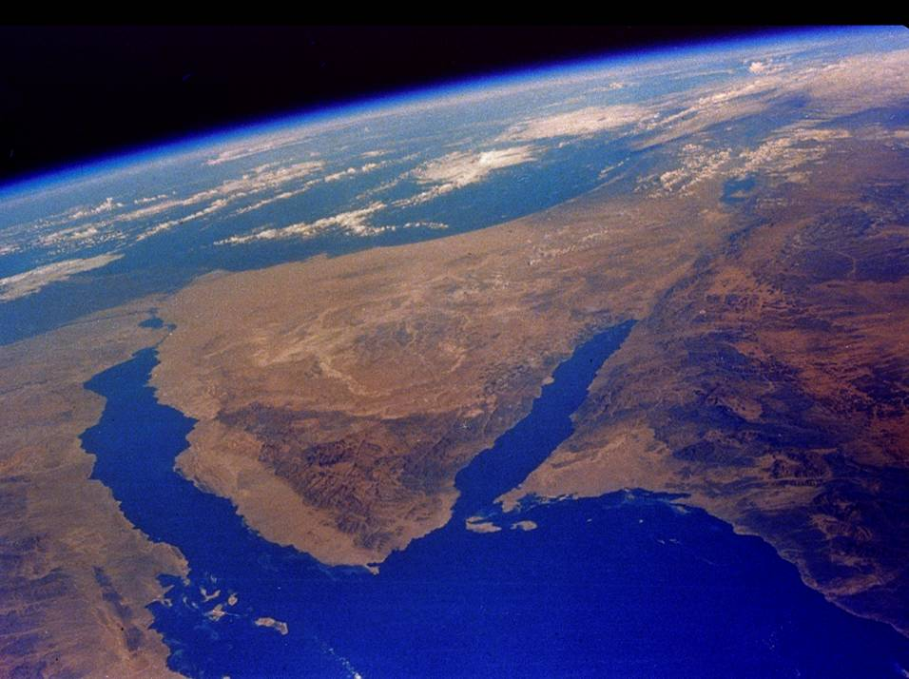
ХАНААН
СРЕДИЗЕМНОЕ МОРЕ
(обращенное на северо-запад)
ЕГИПЕТ
СИНАЙ
Синайский полуостров с изображением северной части Красного моря и ответвлений - Суэцкого залива (слева) и Акабского залива (справа)
‹#›

Slide 23
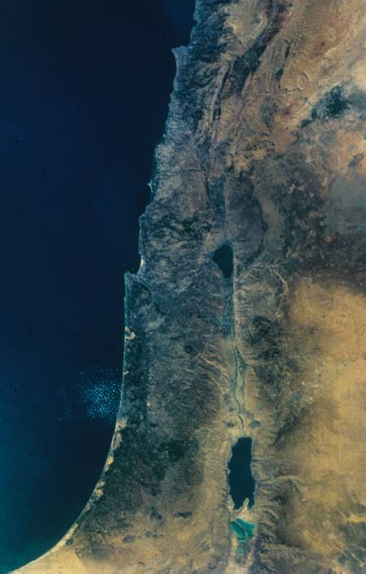
Топография Ханаана
Ливан
Названия "амореи" (жители холмов) и "хананеи" (жители равнин), вероятно, различаются по географическому признаку, а не по этнической принадлежности.
Трансиордания
Прибрежная равнина
Арава
Страна холмов
Шефела
Фотография космического челнока "Челленджер", 1984 год
Негев
‹#›

Slide 24
Восстание в Кадеше (1:19-46)
Стоянка в Кадеше стала переломным моментом, поскольку здесь народ поверил устрашающему докладу и отказался вторгаться в Ханаан (см. Чис. 13).
В ответ Яхве приговорил 1^{ое} поколение к смерти в пустыне (всех старше 20 лет).
Недостаток веры становится главным критерием различия между восставшими и остатком, для которого исполнятся обетования (ср. 1 Кор. 10:1-11; Евр. 10:39; 12:25).
‹#›

Slide 25
В пустыне (2:1-25)
Так называемое "скитание" было, скорее, серией продолжительных стоянок в течение следующих 38 лет (2:14).
Наконец, им было велено идти на север, к Трансиордании.
Проходя через Эдом, они платили за пропитание и воздерживались от вражды.
Точно так же им было велено не вторгаться в Моав или Аммон.
‹#›

Slide 26
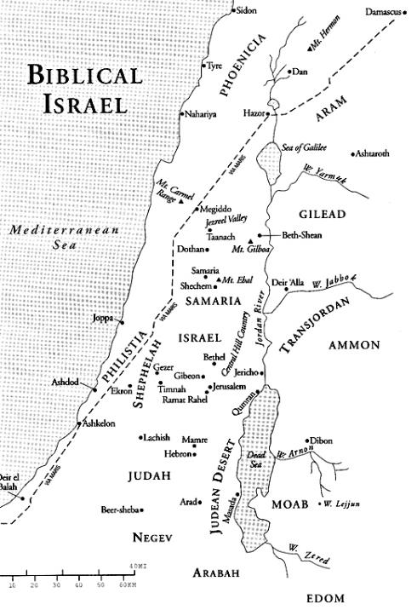
Трансиордания (2:26-3:29; 4:44-49)
ЗЕМЛЯ
Ога
Два трансиорданских государства были захвачены - земли Сигона и Ога.
Все города и жители были преданы заклятию (т.е. уничтожению).
Эти территории были разделены между 2 ½ коленами (Рувим, Гад и трансиорданский Манассия).
Моисей в конце концов умрет в Трансиордании.
ЗЕМЛЯ
Сигона

Slide 27
Главная проблема (4:1-3)
Здесь, как и во всей Книге Второзакония, центральное место занимает глубокая приверженность завету и послушание.
Израильтяне должны хранить верность только Яхве.
Успех в жизни, не говоря уже о владении землей Ханаана, был обусловлен верностью завету без отклонений.
‹#›

Slide 28
Кульминационная проповедь (4:1-40)
Это увещевание содержит основные элементы договора о сюзеренитете.
Моисей - посредник (4:1, 2, 5, 10)
Он предупреждает их в свете их прошлых неудач (4:3).
Он излагает условия договора, особенно призыв к исключительной верности только Яхве (4:15-20, 35).
Он призывает к послушанию (4:2, 5, 9, 23, 30, 40).
Он предупреждает, что неверность повлечет за собой суровую расправу, вплоть до потери земли (4:25-28).
Свидетели призваны подтвердить слова договора (4:26).
‹#›

Slide 29
Помни день (4:10 и далее)
Призывая второе поколение «помнить день, когда вы стояли у Хорива», Моисей обращался к ним так, словно они действительно находились там 40 лет назад — хотя большинства из них там не было.
Такая форма обращения ярко демонстрировала духовное единство народа с их умершими предками.
Явление Яхве у Хорива не имело видимой формы, поскольку Бог нематериален и не может быть представлен материальными объектами, как это было принято в культурах древнего Ближнего Востока (4:12, 15).
Несмотря на невидимость, Яхве оставался "близким" к ним (4:7).
‹#›

Slide 30
Письма Амарны
Огромный архив писем был обнаружен в 1887 году в Телль-эль-Амарне (Египет), а впоследствии найдены и другие (всего 382 документа).
Большинство из них представляют собой официальную переписку между ханаанскими городами и египетским двором в XIV веке до н.э.
Среди них есть письма из ханаанских городов: Иерусалима, Лахиша, Сихема, Газера, Газы, Аскалона, Иоппии, Таанаха и Хацора — все эти города упоминаются в Книге Иисуса Навина (Газа также фигурирует во Второзаконии).

Slide 31
Социально-политическая структура Ханаана
Письма из Амарны (XIV век до н.э.) рисуют следующую картину:
Города находились в вассальной зависимости от египетского фараона.
Каждый царь города-государства считал свою власть даром египетского повелителя.
В Египет регулярно отправлялась дань, а вассальные цари, действовавшие против интересов Египта, могли быть казнены.
Под властью местных царей существовала городская аристократия.
Ниже находились арендаторы земель, ремесленники и рабы.
На окраинах общества обитали маргинальные группы, известные как хапиру, которых часто описывали как разбойников или грабителей.

Slide 32
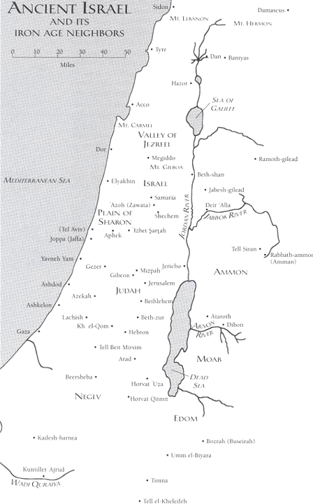
Ханаанские города, из которых отправлялись письма фараону в Египет в период Амарны.
Если принять раннюю дату исхода (15^{ый} век до н.э.), Иисус Навин должен был войти в Ханаан как раз в период Амарны.
Если принять позднюю дату исхода (13^{ый} век до н.э.), то Иисус Навин войдет в Ханаан уже после периода Амарны, и неясно, насколько сохранилась социально-политическая структура.

Slide 33
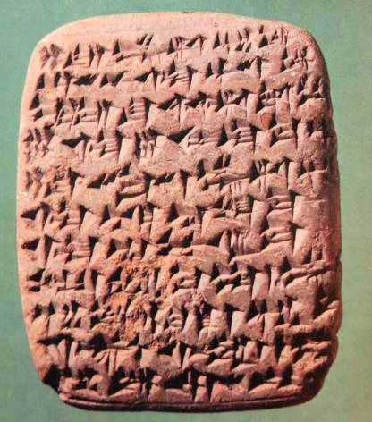
ОБРАЗЕЦ ПИСЬМА:
«Однако война, [которую ведут] силы хапиру [против] меня, чрезвычайно жестока, и да не [останет]ся царь, господин мой, [равнодуш]ным к Сумуру, чтобы все [не перешли] на сторону хапиру. ...война [против] нас крайне сурова, и да не [оставит] царь без внимания свои [го]рода.»
Амарнское письмо EA 68 красноречиво говорит об отсутствии военной готовности в ханаанском городе Хевроне.

Slide 34
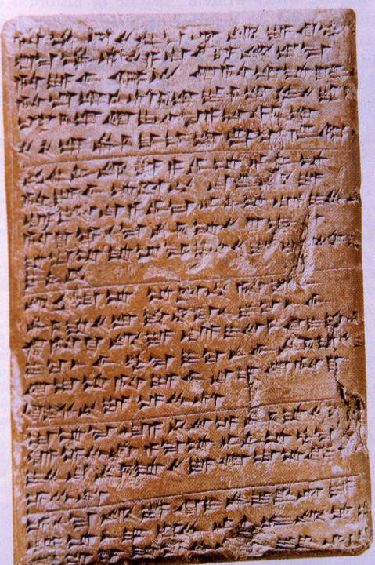

«...послание ‘Абди-Хебы, твоего слуги. ...ныне, что касается Иерусалима: если эта земля принадлежит царю, почему царь не проявляет о ней заботы? ...Милкилу написал... "давайте отрежем Иерусалим". Да будет известно царю, господину моему, что у меня нет царского гарнизона. ...а потому пусть царь пошлет 50 воинов в гарнизон для защиты земли. Вся земля царя уже отпала.»
EA 289 (письмо правителя Иерусалима фараону Эхнатону)

Slide 35
5-28 Вторая речь
Повторение закона
‹#›

Slide 36
Основные принципы завета
5-11
‹#›

Slide 37
Духовное единство поколений (5:1-5)
Второе поколение израильтян, вышедших из Египта, должно было воспринимать себя как "единое целое" с первоначальной группой.
В этом и заключается сила слов о том, что завет был заключен "с нами... ныне живущими".
Ритуал (будь то обновление завета, священные праздники или христианская Евхаристия) служит соединению старого и нового.
‹#›

Slide 38
Заповеди 1-2
1^{ая} заповедь запрещает многобожие и поклонение чужим богам.
Яхве имеет исключительное право на Израиль.
Суть заповеди - в отношениях, а суть отношений - в верности.
2^{ая} заповедь запрещает любые изображения божества, вырезанные из дерева или камня.
Яхве не похож ни на одну сотворенную вещь, и Его тайна должна быть сохранена.
Практически все другие религии древнего Ближнего Востока практиковали идолопоклонство.
Характер Яхве таков, что Его милосердие неизмеримо превосходит готовность к наказанию.
‹#›

Slide 39
Заповеди 3-4
3^{я} заповедь запрещает злоупотреблять священным именем Бога.
В древности имя считалось воплощением сущности и функций его носителя.
Основные злоупотребления касались клятв ("Как жив Яхве...") и пророчеств ("Так говорит Яхве..."), которые были попыткой присвоить себе власть Бога.
4^{ая} заповедь говорит о почитании Божьей благодати через покой.
Суббота была заложена уже в творении и явлена в даровании манны.
Суббота была днем размышлений об искуплении из Египта.
Слово "суббота" происходит от древнееврейского глагола שָׁבַת (= останавливаться, прекращать).
‹#›

Slide 40
Заповеди 5-6
5^{ая} заповедь направлена на сохранение семьи.
Хотя её часто связывают с родителями и маленькими детьми, этот закон в равной степени касается взрослых детей и их престарелых родителей (ср. Мк. 7:9-13).
Оскорбление родителей - это оскорбление самого Бога, Небесного Отца.
6^{ая} заповедь запрещает убийство.
Хотя в древнееврейском есть несколько слов для обозначения лишения жизни, здесь используется термин, относящийся именно к намеренному убийству человека.
Конкретно, она запрещает частную кровную месть, поскольку только община может нести ответственность за смертную казнь.
‹#›

Slide 41
Заповеди 7-8
7^{ая} заповедь охраняет святость брака.
Как и убийство, прелюбодеяние каралось смертью.
Оно было вызовом Богу, Который соединяет мужчину и женщину в браке.
Будучи актом глубокой неверности, оно лежит в основе других сексуальных грехов, упомянутых далее.
8^{ая} заповедь охраняет святость личной собственности.
Хотя обычно её связывают с грабежом и воровством, она, вероятно, также запрещает похищение людей (древнееврейский глагол может относиться и к людям).
Кража — это не только преступление против имущества, но и против самого человека.
‹#›

Slide 42
Заповеди 9-10
9^{ая} заповедь касается лжесвидетельства.
Уточнение «против ближнего» указывает на применение в судебной системе Израиля.
В делах о смертной казни ложные показания могли равняться убийству (ср. 3 Цар. 21:19).
10^{ая} заповедь касается внутреннего греха.
Цель заключалась не в том, чтобы бороться с совершенными преступлениями, а скорее с корнем преступности, который кроется в самом человеке.
Никакое нарушение этого закона не могло быть рассмотрено человеческим судом.
Следовательно, главным судьей этого закона мог быть только сам Бог.
‹#›

Slide 43
Шма ("Слушай!") (6:1-4)
Существует несколько возможных переводов еврейской фразы в 6:4 (יְהוָה אֱלֹהֵנוּ יְהוָה אֶחָד):
Господь, Бог наш, Господь един есть! (NIV, ESV)
Господь — Бог наш, Господь один! (RSV)
Господь — Бог наш, только Господь! (NAB)
Господь — наш Бог, единый Господь! (NEB)
Яхве - наш Бог, Яхве един! (NASB)
Помимо провозглашения, что только Яхве — истинный Бог, «Шма» (Втор. 6:4) устраняла любые тенденции к «поли-яхвизму» — распределению культа Яхве между различными святилищами, что было распространено в ханаанском поклонении Ваалу.
‹#›

Slide 44
Любовь и послушание (6:5-9)
Во Второзаконии любовь тесно связана с послушанием.
Если Яхве занимал исключительное место в сердце Израиля, то Его заповеди должны были стать единственным руководством в жизни.
Эта преданность должна была передаваться следующим поколениям, чтобы Божья Тора стала темой повседневных разговоров.
Позже иудеи истолковали стихи 6:8-9 буквально, что привело к появлению мезуз и тефиллин (филактерий)
‹#›

Slide 45
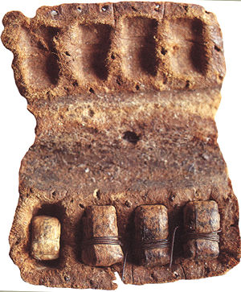
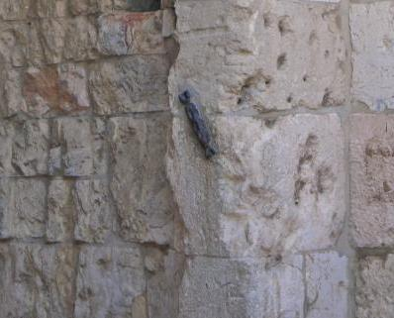
Хотя ученые не уверены, когда идея филактерий стала восприниматься буквально, они определенно использовались во времена Иисуса (см. Мф. 23:5). Приведенный выше филактерий происходит из Кумранской общины (ок. 1^{го} века до н.э.).
На фото изображена мезуза, закреплённая на воротах Старого города в Иерусалиме.
Традиционные филактерии содержат четыре отрывка из Писания: Исх. 13:1-10; Исх. 13:11-16; Вт. 6:4-9; Вт. 11:13-21). Традиционные мезузы содержат Вт. 6:4-9 и 11:13-21 и помечаются именем Шаддай (Всемогущий).
‹#›

Slide 46
Не забудь! (6:10-24)
Обретение новой земли и богатства не должно отвратить израильтян от преданности Яхве.
Им предстояло войти в страну с устоявшейся религиозной культурой, и они не должны были позволить этой культуре подорвать их веру в единого Яхве.
Они не должны впадать в ошибку у Меривы (Исх. 17), где они выдвигали требования Яхве, так что их верность Ему зависела от того, исполнит ли Он то, чего они требовали.
Они должны тщательно обучать своих детей Торе.
‹#›

Slide 47
Изгнание ханаанеев (7)
Второзаконие рассматривает завоевание Ханаана не просто как захват территории, но как исполнение Божьего суда.
Семь народов, перечисленных по имени, подлежали истреблению/заклятию (חֶרֶם).
Запрещалось заключать договоры, проявлять милосердие или брать жен из местных жителей. Риск религиозного синкретизма был слишком велик.
На самом деле вопрос заключался не в том, имеет ли Израиль право лишать других людей их земли, а в том, имеет ли Бог право вершить суд над хананеями.
‹#›

Slide 48
Отвратительные пути
Не поклоняйтесь Господу, Богу вашему, так, как [эти народы] поклоняются своим богам, ибо они совершают мерзости, которые ненавидит Господь.
(Вт. 12:31)
За эти мерзости Господь, Бог ваш, изгоняет их от лица вашего.
(Вт. 18:12)

Slide 49
"...грех Аморреев..." (Быт. 15:16; Вт. 7:25-26; 12:31; 18:9-12; 20:18)
Идолопоклонство
Жертвоприношение детей
Гадание и колдовство
Толкование знамений
Чародейство и заклинания
Вопрошание мертвых

Slide 50
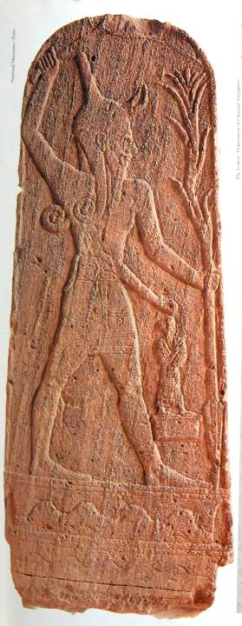
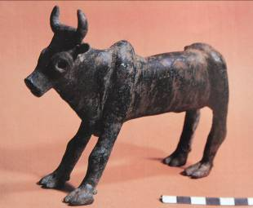
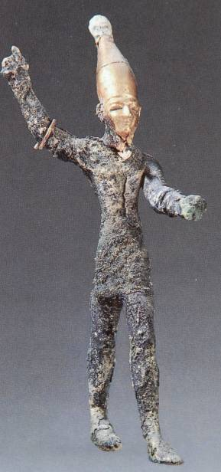
Баал
Баал, ханаанейский бог бури, часто изображался с короной в египетском стиле. Также считалось, что он ездит верхом стоя на быке.

Slide 51
Помни! (8:1-20)
История Израиля — это череда поражений.
40 лет в "ужасной пустыне" были испытанием их сердец, чтобы показать, что их жизнь зависит не только от пищи, но и от Божьего Слова.
Грядущее процветание в земле Ханаанской также станет испытанием для их сердец.
Если они забудут о Боге как о дарителе и хранителе их жизни, то их постигнет та же участь, что и хананеев.
‹#›

Slide 52
Обоснование вторжения (9:1-6)
Ханаанеи были многочисленнее и сильнее израильтян, жили в укрепленных городах, и защищали их, но Яхве все равно изгонит их.
Тем не менее, Израиль должен помнить, что хананеи лишатся земли из-за своих мерзостей
Земля будет дана израильтянам, но это не будет наградой за праведность, потому что их родители проявили себя упрямыми и непокорными.
‹#›

Slide 53
Обсуждение
Как вы думаете, Бог все еще "испытывает" свой народ в условиях, похожих на пустыню, как это было с древним Израилем и Христом (ср. Лк. 8:13; Иак. 1:2-3, 12)?
Можно ли использовать войны Израиля для оправдания войны вообще?
Как учение Иисуса отражается на нашем отношении к войне и формирует наше христианское понимание?

Slide 54
Падение 1^{го} поколения (9:7-10:11)
Падение 1^{го} поколения началось еще у Хорива.
Пока Моисей был на горе, народ впал в идолопоклонство, создав золотого тельца.
Увидев их мятеж, Моисей разбил первые каменные скрижали с Десятью Заповедями.
Неоднократные восстания происходили в Тавере (Числ. 11:1-3), Массе (Исх. 17:7), Киврот-Гаттааве (Чис. 11:4-34) и Кадеше (Числ. 14).
Только заступничество Моисея стояло между ними и гневом Яхве.
‹#›

Slide 55
Чего требует Яхве? (10:12-11:25)
Требования завета описаны пятью инфинитивными глаголами, которые служат указанием для последующих наставлений (10:12-13):
יָרֵא ("бояться") 10:20
הֶלֶךְ ("ходить") 11:22
אָהַב ("любить") 11:1, 13, 22
עָבַד ("служить") 10:20
שָׁמַר ("соблюдать”) 11:1, 8, 22
‹#›

Slide 56
Обрезание сердца (10:16)
Хотя внешнее обрезание было обязательным символом завета, само по себе оно не гарантировало верных отношений с Богом.
Необходимым было глубокое и внутреннее посвящение, образно описываемое как "обрезание сердца".
Эта метафора будет использоваться неоднократно, как в Ветхом, так и в Новом Заветах (30:6; ср. Иер. 4:4; Рим. 2:28-29; Фил. 3:3; Кол. 2:11).
‹#›

Slide 57
Благословение или проклятие (11:26-32)
Наставление завершается суровым предупреждением.
В традиции древневосточных вассальных договоров перед израильтянами открывались два пути:
Послушание приведет к благословению.
Бунт принесет проклятие.
Позже эти благословения и проклятия будут произноситься со склонов двух центральных гор Ханаана, Гевал и Гаризим (ср. 27:9-26; Нав. 8:30-35).
‹#›

Slide 58
Обсуждение
О чем говорят предупреждения во Второзаконии современным христианам?
Как Иисус также использует язык "двух путей" для описания альтернатив жизни и смерти (ср. Мф. 7:13-14)?
Как святой Павел использует историю древнего Израиля для наставления христианских верующих (ср. 1 Кор. 10:1-13)?

Slide 59
Конкретные требования завета
12-26
‹#›

Slide 60
Положения о поклонении
‹#›

Slide 61
Центральное святилище (12)
Идея централизации тесно связана с идеей о том, что Яхве - единственный истинный Бог.
В центральное святилище приносили десятину (ср. 14:22-29), посвящали первенцев (ср. 15:19-23) и отмечали три великих праздника паломников (ср. 16:16-17).
Ханаанская религиозная модель с множеством центров поклонения должна была уступить место постоянному центральному святилищу, единственному месту, где можно было совершать жертвоприношения.
Место для этого святилища не названо, и оно не будет выбрано до тех пор, пока не завершится завоевание Ханаана (Это ожидаемое состояние покоя не было достигнуто до времен Давида).
‹#›

Slide 62
Ложные пророки (13)
Пророчество было распространённым явлением в древнем мире — тексты пророков известны из Мари, Угарита, Хамата и других городов ещё во II тысячелетии до н.э.
Следовательно, не каждый пророк говорил от имени Яхве, и не каждое пророчество было истинным.
Пророков нужно проверять, сверяя их слова с Торой.
Ложные пророки стали испытанием для верности Израиля — даже родственные узы не оправдывали ересь.
‹#›

Slide 63
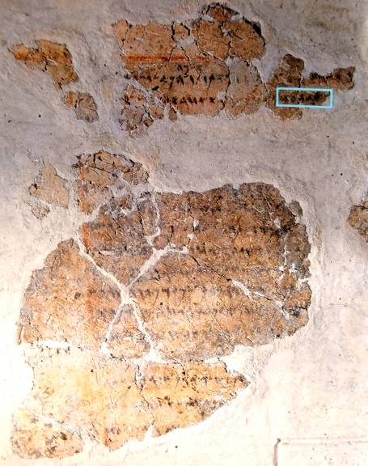
Надпись Валаама
В 1967 году в Дейр-Алла (библейский Суккот) в Заиорданье было обнаружено упоминание о "Валааме, сыне Беора" (ср. Чис 22-25) (вероятно, датируемое серединой VIII века до н.э.). Оно находится на оштукатуренной стене и частично гласит:
Надпись [Ва]лаама, [сына Вео]рова, прозорливца богов. Вот, боги явились к нему ночью и [возвестили] ему.
"...И Всемогущие [Шаддайин, мн. ч. от Шаддай] назначили срок, и сказали Ша[машу] (солнцу): "Запечатай небеса тучами! Да будет тьма, да исчезнет свет..."

Slide 64
Обсуждение
По какому праву Давид выбрал гору Сион в качестве места для строительства храма (ср. 1 Пар. 21:18-22:1; Пс. 67:16-17; 77:67-69)?
Как Иисус разрешил теологические споры о местонахождении храма в разговоре с самарянкой (Ин. 4)?
Должны ли рамки оценки пророка и/или пророческого слова быть такими же для христиан, как и для древнего Израиля?

Slide 65
Траурные ритуалы и пищевые ограничения (14:1-21)
Запреты на траурные обряды и пищевые ограничения могут показаться странными в контексте осуждения лжепророчеств, но их объединяет идея святости народа Яхве.
Распространённые ханаанские обряды оплакивания мёртвых включали нанесение порезов на тело.
Список запрещенных животных повторяет перечень из Лев. 11 и разделен на сухопутных, водных и летающих существ.
Запрет варить козлёнка в молоке его матери, вероятно, отражает почтение к жизни — подобно другим законам (ср. Втор. 22:6; Лев. 22:27-28).
‹#›

Slide 66
Десятина (14:22-16:17)
Слово עשר (= десятина) происходит от числа десять. Таким образом, десятина - это не добровольное пожертвование, а определенный процент от общей суммы.
Десятина шла на содержание левитов и священников, а также для социально незащищённых групп
Священнические десятины ежегодно доставлялись в центральное святилище, тогда как десятины для нуждающихся собирались в местных городах
‹#›

Slide 67
Трехлетний цикл десятины (Вт. 12:6, 11; 14:22-29; 26:12-15; Лев. 27:30-33; Чис. 18:21, 24-32)
ГОД 1
ГОД 2
ГОД 3
Праздничная десятина
Левиты, чужеземцы, сироты и вдовы приглашались разделить радость урожая с семьями израильтян.
Должна быть принесена в центральное святилище
Праздничная десятина
То же, что и в год 1
Благотворительная десятина
Откладывалась в хранилищах для содержания левитов, пришельцев, сирот и вдов.
Должна быть принесена в местные города

Slide 68
Субботний год (15:1-18)
Еженедельная суббота, установленная в Десяти Заповедях, была дополнена «годом отпущения» каждые семь лет.
В частности, субботний год давал отсрочку по уплате долгов и освобождал от долгового рабства (ср. Исх. 23:10-11; Лев. 25).
В субботний год нельзя было брать ссуды у израильтян (а возможно, их вообще отменяли, хотя это не совсем ясно).
Таким образом, израильтяне не были обречены на нищету.
Пожизненное рабство допускалось, но только в качестве добровольного решения со стороны раба.
‹#›

Slide 69
Первородные животные (15:19-23)
Со времён исхода, когда все первенцы Египта — и люди, и скот — были поражены (Исх. 4:22-23; 11:5; 12:12, 29), первенцы у израильтян (и людей и скота) стали принадлежать Яхве (Исх. 13:2).
Первенцы животных не могли использоваться для обычных целей (например, сельхозработ или стрижки шерсти).
Если у животного не было дефектов, его следовало принести в жертву на ритуальной трапезе в центральном святилище.
‹#›

Slide 70
Паломнические праздники (16:1-17)
Годовой календарь Израиля был наполнен праздниками, прославляющими Божьи деяния спасения.
Они также были согласованы с сельскохозяйственным циклом.
Три из этих собраний — хагим (паломничества) — должны были проводиться только в центральном святилище.
‹#›

Slide 71
Хаггим
Пасха
Вспоминали об исходе из Египта
Питались только пресным хлебом
Происходила во время сбора урожая ячменя
Недель
Вспоминали о даре свободы от рабства
Происходил через семь недель после Песаха
Происходил во время сбора урожая пшеницы
Шалашей
Вспоминали о странствиях по пустыне
Семь дней семьи жили в шалашах (кущах)
Происходил в конце сезона сбора урожая
Дополнительные подробности содержатся в книге Левит 23 и Числах 28-29.

Slide 72
Положения о лидерах
‹#›

Slide 73
Судьи и начальники родов (16:18-17:7)
В разных городах должны были быть назначены судьи и писари.
В более поздние времена цари лично назначали судей (ср. 1 Пар. 23:3-4; 2 Пар. 19:4-7).
Главные качества для этих должностей — безупречная честность и беспристрастность.
Предупреждения против идолопоклонства здесь кажутся неуместными, но отступничество лидера могло развратить весь народ.
Обвинения в идолопоклонстве требовали тщательного расследования, а свидетели должны были привести приговор в исполнение
‹#›

Slide 74
Судебная власть (17:8-13)
Местные суды
Большинство дел рассматривали назначенные судьи в разных городах.
Девора, например, вершила суд под пальмой в Ефреме (ср. Суд. 4:4-5).
Высшие суды
Сложные дела, связанные с убийствами, нападениями и побоями, а также сложные судебные разбирательства могли быть переданы на рассмотрение трибунала из священников и левитов в центральном святилище.
Несоблюдение судебного решения каралось смертной казнью.
‹#›

Slide 75
Обсуждение
Иногда современные люди утверждают, что личная мораль менее важна для государственных служащих, чем их способность «выполнять работу». Насколько важны моральные качества для современных лидеров?
Если идолопоклонство среди правителей было угрозой для народа Израиля, значит ли это, что религиозные убеждения лидера, даже в современном мире, имеют значение для его избирателей?
Почему неуважение к суду было (и остается) такой серьезной проблемой?

Slide 76
Царь (17:14-20)
Идея израильского царства восходит к Божьим обетованиям, данным Аврааму (Быт. 17:6, 16).
Хотя попытки установить царскую власть предпринимались еще во времена судей (см. Суд. 9), она была окончательно учреждена лишь в эпоху Самуила (см. 1 Цар. 8–10).
Главным критерием для израильских царей была не популярность, а божественное одобрение.
Царям запрещалось создавать многочисленные колесничные войска, содержать большой гарем или накапливать огромную казну — что обычно символизировало власть царей на древнем Ближнем Востоке.
Царь должен от всего сердца следовать Торе, регулярно перечитывая ее, чтобы освежить в памяти ее требования.
‹#›

Slide 77
Священники (18:1-13)
Священники служили у жертвенника и вместе с левитами отвечали за обучение Израиля Торе (33:10a).
Поскольку они не получили земельного надела, их содержали за счет приношений от народа и некоторых частей жертвоприношений; они не должны были есть жертвенные части, не предназначенные для них (ср. 1 Цар 2:12-17).
Левиты, жившие в отдаленных селениях, сохраняли свои права священнослужителей и не должны были подчиняться тем, кто жил вблизи центрального святилища.
В то время как священники были законными оракулами, ханаанская духовность таковой не являлась!
‹#›

Slide 78
Пророк (18:14-22)
Поскольку пророки были широко распространены на древнем Ближнем Востоке (ср. 13), необходимо было уметь отличать истинных пророков, призванных продолжить миссию Моисея, от ложных.
Важнейшим качеством было то, что истинный пророк должен говорить слово Яхве (т.е. акцент делался не на магии или экстазе, а на "Слове").
Лакмусовой бумажкой для истинного пророчества была верность завету и точность предсказаний.
‹#›

Slide 79
Мессианский пророк
Выражение "пророк, подобный Моисею" стало пониматься в мессианском смысле (18:18).
Именно поэтому много веков спустя делегация из храма спросит Иоанна Крестителя, не он ли "пророк" (ср. Ин. 1:21).
Петр объявил своим собратьям-израильтянам, что в Иисусе этот идеал исполнился (Деян. 3:22-23).
‹#›

Slide 80
Обсуждение
Применимы ли какие-либо из законов, касающихся священников и пророков ВЗ, к лидерам церкви НЗ?

Slide 81
Условия об уголовном праве, войне и других вопросах
‹#›

Slide 82
Города-убежища (19:1-13)
Города-убежища были известны в различных древних культурах Ближнего Востока (хетты, вавилоняне и др.).
Шесть городов, выделенных Моисеем, служили защитой от кровной мести для каждого, кто был виновен в непредумышленном убийстве.
Палач был גֹּאֵל (= искупитель), близкий родственник убитого.
Пока виновный в непредумышленном убийстве оставался в пределах города-убежища, он находился под защитой городских старейшин (Города-убежища, однако, не могли защищать убийц).
‹#›

Slide 83
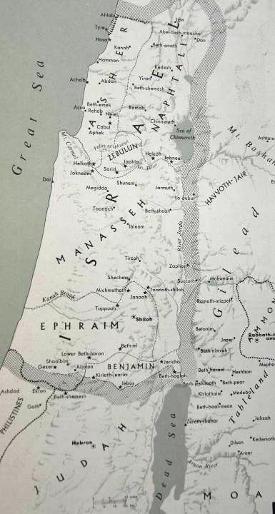
Города-убежища (4:41-43)
Для случаев непредумышленного убийства шесть городов были определены как "города-убежища", куда мог отправиться любой виновный в непредумышленном убийстве в целях безопасности (ср. Чис 35; Нав 20:1-9).
Голан?
Рамот в Галааде
Кедеш
Шехем
Бецер?
Хеврон
‹#›

Slide 84
Война Яхве (20)
Все войны на древнем Ближнем Востоке были религиозными.
Божества-покровители рассматривались как участники взаимного конфликта.
Для Израиля военные действия начинались с ритуала провозглашения священника (20:2-4).
Воины проходили обряд посвящения, давали обеты и оставались ритуально чистыми (ср. Нав. 3:5; Чис. 21:2; Вт. 23:9-14).
Военная инициатива начиналась с жертвоприношений и молитв о божественном руководстве (1 Цар. 7:9; Суд. 20:18).
‹#›

Slide 85
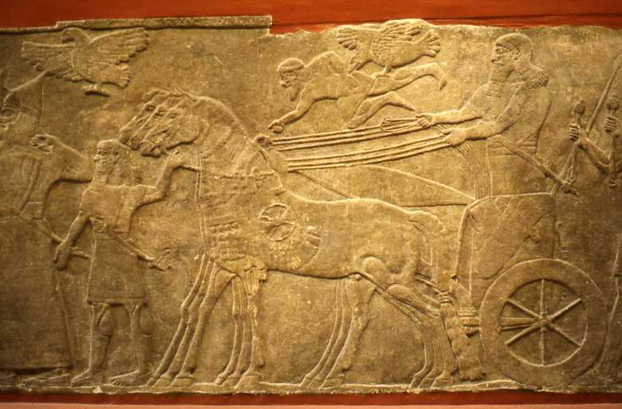
Ассирийского возницу охраняют божества-покровители, изображенные в виде летящих орлов и летающего человека.
‹#›

Slide 86
Военные исключения
Некоторые военные освобождались от действующей службы. Подобные освобождения можно найти и в других древних ближневосточных текстах.
Посвящение нового дома или фермы (20:5-6)
Недавний или предстоящий брак (20:7; ср. 24:5)
Чрезмерный страх (20:5-9; ср. Суд. 7:2-3)

Slide 87
Три результата войны Яхве
Враг не в пределах границ (20:10-11)
Могут быть предложены условия мира
Граждане будут порабощены, но не истреблены.
Враг не в пределах границ (20:12-15)
Если условия мира были отвергнуты, всех мужчин истребляли.
Все остальные жители и имущество стали добычей.
Враг в пределах границ (20:16-18)
Никаких условий мира предложено не было.
Все живые существа, люди и животные, должны были быть уничтожены.

Slide 88
Нераскрытое убийство (21:1-9)
Нераскрытое убийство создавало особые условия в отношении невинной крови и ритуальной нечистоты.
Любой, кто прикасался к трупу на открытой местности, становился нечистым, и эта нечистота сохранялась целую неделю.
Старейшины и судьи из ближайшего города должны были совершить обряд искупления водой и пеплом телицы, чтобы избавить общину от кровной вины (Евр. 9:13).
Преступление заслуживало наказания, но поскольку преступник был неизвестен, ритуал символизировал ответственность.
‹#›

Slide 89
Личные права
Права женщин-заключенных (21:10-14)
Пленница должна отказаться от верности чужой общине, что символизируется обриванием головы, стрижкой ногтей и сбрасыванием одежды.
Ей было позволено оплакивать потерю родителей, и она не могла попасть в рабство.
Права первенца (21:15-17)
Наследственные права первенцев были широко признаны в Древнем мире (двойная доля).
В Израиле права первенца не могли быть переданы от сына одной жены к сыну другой. Только Бог мог вынести решение о такой передаче.
‹#›

Slide 90
Особые законы, касающиеся казни
Непокорный сын (21:18-21)
Вопиющее непослушание могло привести к тому, что сын подвергался допросу у городских старейшин.
Они имели право призвать к казни через побивание камнями, поскольку такое восстание затрагивало всю общину.
Демонстрация казненного преступника (21:22-23)
Повешение трупа на всеобщее обозрение в качестве сдерживающего фактора имело ограниченный срок действия - один день.
Дальнейшее воздействие будет означать осквернение земли.
‹#›

Slide 91
Гуманитарные законы (22:1-4, 6-8)
Животные
Бродячие животные должны быть выхожены до тех пор, пока не будет найден владелец.
Упавшим животным следует оказать помощь.
Гнезда птиц
Некоторые птицы были кошерными, но запрещалось брать птицу-мать вместе с яйцами или вылупившимися птенцами.
Парапеты
Поскольку крыши были пригодной для использования частью дома, парапеты были важны как защитные устройства, предотвращающие случайное падение.
‹#›

Slide 92
Трансвестизм (22:5)
Межгендерные ценности были характерны для ханаанского культа плодородия.
Если библейское повествование о сотворении мужчины и женщины устанавливает норму для человеческой природы, то ханаанская практика трансгендерного переодевания нарушала эту норму.
Попытка толковать этот отрывок как запрет женщинам носить брюки (как в раннем американском движении святости) сомнительна.
‹#›

Slide 93
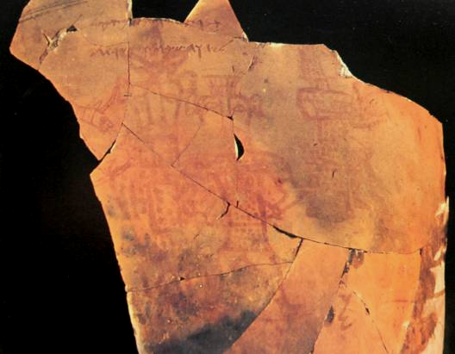
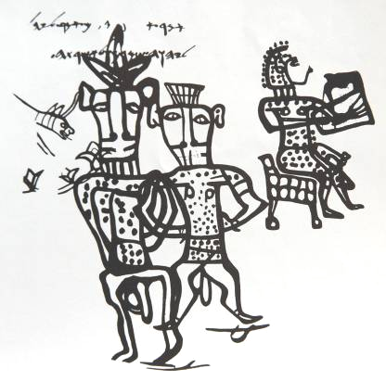
ЯХВЕ и его Ашера Фрагменты разбитого пифоса (большого гончарного кувшина), раскопанного примерно в 40 милях к югу от Кадеша, показывают загадочный рисунок, на котором изображена сидящая женщина-музыкант в сопровождении двух фигур, одна из которых, очевидно, мужская, а другая - андрогинная. Надпись в верхней части рисунка гласит: "Я благословляю тебя Яхве Самарийским и его Ашерой" - что служит еще одним свидетельством религиозного синкретизма в Израиле. Обратите особое внимание на стирание гендерных границ: центральная фигура, судя по всему, обладает андрогинными чертами.
‹#›

Slide 94
Обсуждение
Существуют ли в современных обществах гуманитарные законы, сопоставимые с законами Второзакония?
Имеют ли сегодня законы против трансвестизма ту же силу, что и в древнем Израиле?

Slide 95
Несовместимые сочетания и кисточки (22:9-12)
Запрещены три типа смешения разнородных элементов, тогда как ношение кистей, напротив, предписывается.
Обоснование этого много обсуждалось, но, вероятно, исходит из смешения святого с мирским.
Поля со смешанными семенами могли быть разновидностью полей, которые посвящали святилищу (ср. Лев. 27:16-25).
Волы были чистыми животными, а ослы - нет (ср. Лев. 11:26).
Шерсть (пряжа) и лен были смешаны в завесах скинии и ефоде первосвященника, что делало это сочетание священным (Исх. 26:1; 28:6).
Кисточки на краях одежды служили напоминанием о Божьих повелениях (ср. Чис. 15:37-41).
‹#›

Slide 96
Положения о браке и сексуальной чистоте
‹#›

Slide 97
Девственность (22:13-21)
Девственность до брака должна была соблюдаться в соответствии с 7-й заповедью.
Если после брачного соития возникало подозрение, что это не так, ситуация рассматривалась городскими старейшинами.
Родители невесты были обязаны предоставить доказательства ее девственности (однако точно неясно, что именно могло считаться таким доказательством).
Если она признавалась невиновной, муж должен был заплатить штраф за ложное обвинение, и она оставалась его женой. Развод запрещался.
Если ее признавали виновной, её распутство становилось основанием для казни через побивание камнями.
‹#›

Slide 98
Прелюбодеяние (22:22-27)
За прелюбодеяние полагалась казнь.
Замужняя женщина и обрученная девственница приравнивались.
Если мужчина соблазнял обрученную девушку, оба подлежали казни.
Смягчающие обстоятельства, однако, допускали возможность изнасилования, и если инцидент произошёл в сельской местности, где, даже если девушка кричала, её не могли услышать, ей давали презумпцию невиновности.
‹#›

Slide 99
Добрачный секс, изнасилование и кровосмешение (22:28-30)
Отношения между мужчиной и необручённой девушкой рассматривались иначе:
Мужчина должен был заплатить мохар (выкуп за невесту) родителям девушки и жениться на ней.
Развод в таком случае не допускался.
Кровосмешение было строго запрещено. (Более подробные законы, касающиеся кровосмешения, содержатся в Лев. 18).
‹#›

Slide 100
Предписания о чистоте
‹#›

Slide 101
Лица, исключенные из собрания (23:1-8)
“Общество Яхве" включало в себя призыв к поклонению, ежегодные праздники и военные сборы. Членство в общине было привилегией, а не правом.
Поскольку эти собрания носили религиозный характер, доступ к ним был ограничен.
Те, у кого были уродства или врождённые аномалиии, не допускались, равно как и представители национальностей моавитян и аммонитян.
В пророческом видении мессианского будущего эти ограничения в конце концов будут сняты (ср. Ис. 56:3-7; 19:19-25)."
‹#›

Slide 102
Ритуальная чистота в военном лагере (23:9-14)
Поскольку война носила сакральный характер, в военном лагере требовалось соблюдение ритуальной чистоты. Присутствие Яхве в стане делало это обязательным.
Ночные выделения и человеческие экскременты были ритуально оскверняющими.
В первом случае солдаты должны были вымыться.
В другом случае они должны были закапывать свои отходы за пределами лагеря.
‹#›

Slide 103
Постановления о разном
‹#›

Slide 104
Беглые рабы (23:15-16)
Предоставление убежища беглым рабам основывалось на принципах человеколюбия.
В других кодексах Древнего Востока, напротив, укрывательство беглых рабов считалось смертным преступлением (Кодекс Хаммурапи).
Беглым рабам из соседних государств разрешалось оставаться в Израиле и не возвращаться к своим хозяевам.
Этот закон согласуется с общим законом о недопустимости жестокого обращения и притеснения пришельцев (см. Исх. 22:21).
‹#›

Slide 105
Священная проституция (23:17-18)
Ханаанский культ плодородия включал ритуальное воспроизведение союза Ваала и Ашеры как форму имитативной магии.
Библейский текст последовательно осуждает эту практику, запрещая вносить в храм деньги, полученные от проституции, для жертвенных обетов.
"Грязные деньги" не должны использоваться для священных целей.
‹#›

Slide 106
Проценты, обеты и путешественники (23:19-23)
Проценты по займам
Проценты в Древнем Ближнем Востоке могли быть непомерно высокими (от трети до половины основной суммы долга)
Израилю было разрешено взимать проценты по займам с иностранцев, но не с израильтян.
Обеты
Обеты следовало исполнять немедленно. Поскольку они были добровольными, израильтянин должен был тщательно обдумывать свои обещания.
Если обет всё же давался, его обязательно нужно было выполнить.
Путешественники
Израильтянин, находясь в пути, мог питаться с полей, мимо которых проходил, но только для утоления голода.
Однако он не должен злоупотреблять этим правом.
‹#›

Slide 107
Развод и повторный брак (24:1-4)
Развод не был предписан, но разрешался при определенных обстоятельствах.
При прекращении наложничества для погашения долга (Исх. 21:7-11)
Пленная жена, которую муж разлюбил (Вт. 21:10-11)
Если при каких-то обстоятельствах происходил развод, женщине выдавалось свидетельство, дающее право на новый брак.
Если она снова выходила замуж, а потом разводилась, ей не разрешалось возвращаться к первому мужу.
Эти законы отражают заботу о положении нелюбимой жены в патриархальном обществе.
‹#›

Slide 108
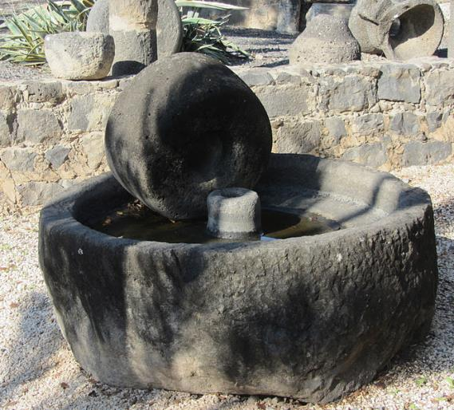
Жернова и залог (24:6)
Лишить семью мельничного жернова в качестве залога за долг означало бы лишить ее средств к существованию.
Галилейская мельница с изображением верхнего и нижнего жерновов
‹#›

Slide 109
Различные законы (24:7-15)
Похищение (24:7)
Похищение с целью продажи в рабство каралось смертной казнью (так было и в Кодексе Хаммурапи).
Залог (24:10-13)
Разрешалось брать залог по займам, но с ограничениями: запрещалось насильственное изъятие, залог нельзя было удерживать ночью
Проказа (24:8-9)
Правила о проказе отсылают к детальным предписаниям Лев. 13-14
Оплата труда (24:14-15)
В условиях натурального хозяйства наёмные работники находились в уязвимом положении. Поэтому зарплату предписывалось выдавать ежедневно
‹#›

Slide 110
Дополнительные различные законы (24:16-22)
Наказание (24:16)
Коллективное наказание было разрешено в некоторых законодательных кодексах Древнего Ближнего Востока, но не в Израиле.
Жатва (24:19-22)
Бедным предоставлялось право сбора остатков на полях и в садах.
Слабые (24:17-18)
Наиболее уязвимые члены общества должны быть защищены.
Очевидно, что многие законы в этом разделе носят гуманитарный характер. Они призваны подчеркнуть, что благотворительность - это обязанность общества.
‹#›

Slide 111
Положения о правах личности
‹#›

Slide 112
Наказание и привилегия (25:1-4)
Телесное наказание
Порка была распространенным наказанием в древнем мире.
Закон Моисея ограничивал порку 40 ударами (Кодекс Хаммурапи устанавливал предел в 60 ударов).
Волы, используемые для молотьбы
Волам, тянущим молотильные сани, разрешалось есть во время работы.
Позже Павел будет использовать этот закон как основание для поддержки служителей (ср. 1Ко. 9:9-12; 1Ти. 5:17-18).
‹#›

Slide 113
Левиратный брак (25:5-10)
Левиратный брак разрешал мужчине жениться на вдове своего брата, чтобы первый рождённый сын считался наследником умершего отца.
Преимуществом левиратного брака было сохранение собственности в рамках семейной структуры.
Отказ от этой обязанности считался уклонением от долга, влекущим за собой символический позор (ср. Быт. 38:8-10).
Сандалии символизировали передаваемые права собственности, и своим символическим действием вдова лишала нерадивого деверя прав на землю её покойного мужа (ср. Руф. 3-4).
‹#›

Slide 114
Ссоры и весы (25:11-16)
Вмешательство в семейную ссору
Если во время семейной стычки жена одного из братьев пыталась остановить потасовку, ей запрещалось хватать мужчину за детородные органы.
Поступать так - значит проявлять неуважение к святости жизни.
Нечестная метрология
До появления монет сделки заключались путем измерения веса и объема.
Запрещалось намеренно обманывать покупателя, используя разные гири (одну тяжелую для покупки, другую легкую для продажи).
‹#›

Slide 115
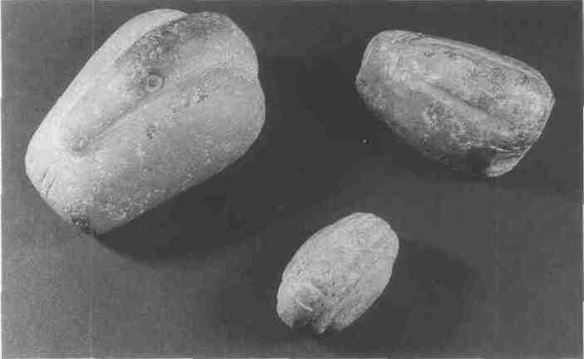
Весы и меры
Метрология в Древнем Ближнем Востоке, восходящая к 3000 г. до н.э. или ранее, в основном состояла из стандартизированных длин (например, локоть и т.д.), емкостей (например, эфа и т.д.) и весов (например, сикль и т.д.).
Семитский музей, Гарвардский университет
Эти каменные гири, раскопанные в Нузи (1600-1400 гг. до н.э.), представляют собой 20 сиклей (самый маленький), 1 мину и 2 мины (самый большой). На них нанесены надрезы, обозначающие их стоимость.

Slide 116
Закон о первых плодах и десятинах
‹#›

Slide 117
Церемония первых плодов (26:1-11)
Ритуал подношения корзины первых плодов священнику в центральном святилище и декламации истории предков был своего рода кредо.
Акт принесения первых плодов был широко известен на древнем Ближнем Востоке.
Израильский закон предусматривал выкуп некоторых животных и всех сыновей-первенцев.
Тем не менее, в принципе, первенец всего сущего принадлежал Яхве по праву.
‹#›

Slide 118
Запечатывание завета (26:16-19)
Заключение этих условий завершилось призывом к послушанию.
Послушание должно было быть искренним.
В ответ Яхве еще раз заявил, что Израиль - его особый народ, народ, призванный быть святым.
Если они будут послушны, он обещал возвеличить их среди народов.
‹#›

Slide 119
Благословения и проклятия
27-28
‹#›

Slide 120
Жертвенник на горе Гевал (27:1-8)
Две горы огибают Шехемский перевал в центральной части Израиля, и на одной из них израильтяне должны были установить жертвенник с начертанной на нем памятной Торой.
Точный объем того, что должно было быть написано на оштукатуренной поверхности, не совсем ясен (то ли десять заповедей, то ли какая-то более длинная версия Торы?).
Строительство этого жертвенника описано в Книге Иисуса Навина (см. Нав. 8:30-35).
‹#›

Slide 121
Благословения и проклятия (27:9-26)
"Сегодня вы стали народом Божьим!"
Это объявление предполагает принятие Израилем завета и его торжественное обещание соблюдать его.
После сооружения жертвенника на горе Гевал израильтяне должны были расставить 12 колен, по шесть на каждом из склонов горы Гевал и горы Геризим, для произнесения благословений и проклятий завета.
В то время как благословения описываются лишь позднее (ср. 28:2-14), двенадцать проклятий уже указаны.
Иисус Навин должным образом выполнит это повеление после вступления в Ханаан (см. Нав. 8:33-35).
‹#›

Slide 122
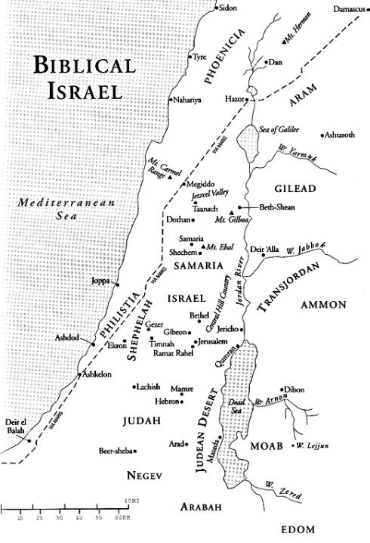
Гора Гевал и гора Геризим
Как велел Моисей, Иисус Навин расставил народ на склонах двух гор.
Израильтяне и пришельцы были разделены таким образом, что шесть колен стояли на склоне горы Гевал (3 077 футов), а шесть - на склоне горы Геризим (2 849 футов).

Slide 123
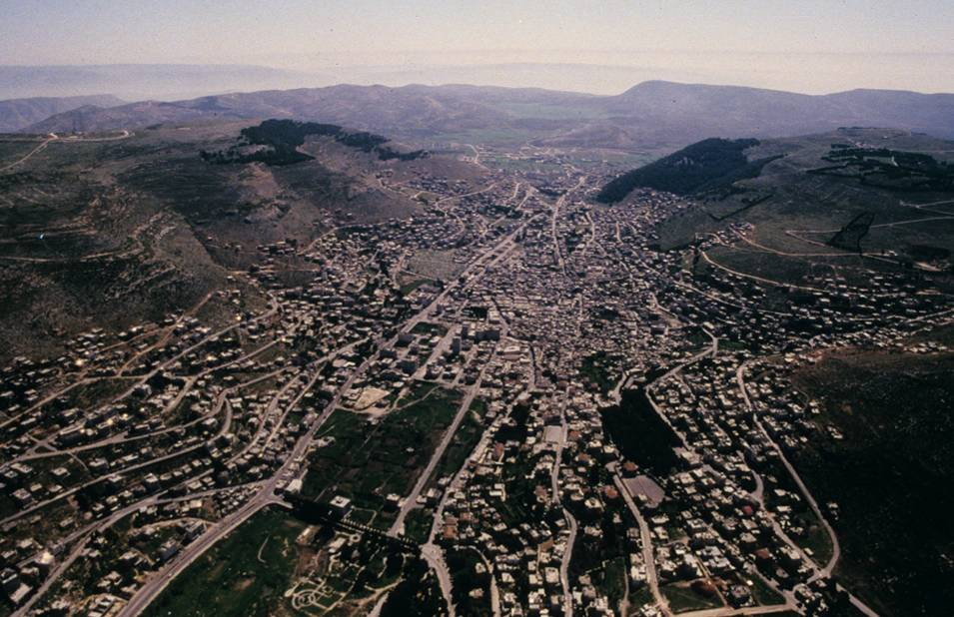
Современный город Наблус на Шехемском перевале между горами Гевал (слева) и Геризим (справа).

Slide 124
Благословения за послушание (28:1-14)
Как уже отмечалось ранее, благословения и проклятия были неотъемлемой частью древних ближневосточных сюзеренных договоров.
Благословения за послушание получали как крестьяне, так и горожане.
Семьи, поля и скот будут плодородными.
Победа над врагами была обеспечена.
Как и было обещано, народ Израиля станет святым народом Яхве (ср. 26:18; 27:9).
‹#›

Slide 125
Проклятия за непослушание (28:15-68)
После вступительного раздела, который следует за порядком вышеупомянутых проклятий, предлагаются подробные описания нарастающих бедствий.
Характер этих проклятий соответствует другим известным вассальным договорам Древнего Ближнего Востока.
Первый раздел проклятий начинается со слова "если"; в последующих разделах условия не указаны, но они предполагают нарушение завета.
Кульминацией проклятий становится угроза изгнания.
Было только два открытых пути: послушание или бунт.
‹#›

Slide 126
Оставшаяся часть ветхозаветных повествований посвящена воплощению Второзаконнического богословия в национальной истории Израиля. Эта история делится на четыре больших исторических блока:
Завоевание и
Поселение
Объединённая
Монархия
Разделённая монархия
Изгнание и
возвращение
12
колен
12
колен
Израиль (10 колен)
Иуда (2 колена)
Иуда
1200 1100 1000 900 800 700 600 500 400 ДО Н.Э.

Slide 127
Девтерономический характер пророков Израиля
Все пророки проповедовали из глубокого осознания Второзакония с его благословениями за послушание завету и проклятиями за непослушание.
Когда произошло изгнание, трагедия оказалась не больше той, что предсказывали пророки на протяжении многих лет, и, по сути, именно той, что была указана в проклятиях Второзакония.
Тем не менее, Второзаконие также давало надежду на восстановление после изгнания, и пророки также давали эту надежду на будущее.

Slide 128
29-30 Третья речь
Заключительная речь Моисея
‹#›

Slide 129
Обновление завета (29:1-8)
Дубликаты текстов договоров были обычным делом на древнем Ближнем Востоке, и это обновление завета служило той же цели.
Заключительная речь Моисея началась с исторического обзора со ссылками на предыдущие разделы Второзакония.
29:1-2 = 1:30; 5:1; 7:18-19; 11:2-3
29:4-5 = 8:2-4
29:7-8 = 2:32-3:7
29:8 = 3:12-17
Заявление "ваши глаза видели" (хотя на самом деле это было второе поколение) объединило живых и мертвых в единое сообщество.
‹#›

Slide 130
Вечный завет (29:9-29; ср. 5:3)
Заветная община была связана не только с прошлым, но и с будущим.
Это было для "тех, кого нет здесь сегодня" (29:14; то есть для тех, кому еще предстоит родиться, ср. Пс. 77:4-6).
Таким образом, завет должен был быть вечным и обязательным, и каждое новое поколение должно было предстать перед Яхве и посвятить себя этому завету.
Идолопоклонство и неповиновение завету влекли за собой все проклятия завета, являясь знамением для народов.
Только Яхве мог видеть будущее (тайные вещи); Торы, данной Израилю, было достаточно для каждого поколения.
‹#›

Slide 131
Покаяние и восстановление (30:1-10)
Хотя будущее нарушение нельзя было предвидеть, оно было вполне возможно.
В таком случае Израиль должен знать, что суд - даже изгнание - не является последним словом Яхве.
Даже в изгнании Израиль мог рассчитывать на верность Яхве, а покаяние приводило к восстановлению!
Именно из этого обещания такие пророки, как Иеремия и Иезекииль, проповедовали о восстановлении Израиля после изгнания. Суд не был последним словом Яхве! Здесь был зародыш мессианской надежды!
‹#›

Slide 132
Итак, выбирайте жизнь! (30:11-20)
Требования Яхве не были ни сложными для понимания, ни невыполнимыми.
Перед ними лежали два пути: путь к жизни и путь к смерти.
Небо и земля служили свидетелями завета об избрании Израиля (30:19).
Если исповедание и вера требовались в этом древнем завете (30:14), то насколько больше исповедание и вера подходят для нового завета во Христе (ср. Рим. 10:6-8).
‹#›

Slide 133
31-34
Приложения
‹#›

Slide 134
Преемственность Иисуса Навина (31:1-8)
В свои 120 лет Моисей готовится к передаче лидерства.
Иисус Навин уже давно был назначен преемником Моисея (1:38; 3:28; ср. Чис. 27:18-23).
Моисей заверил народ, что Бог не оставит их. Он пойдет перед ними, чтобы обеспечить им победу в Ханаане.
‹#›

Slide 135
Кодирование Закона Завета (31:9-13, 24-29)
Составление письменных сводов законов на древнем Ближнем Востоке хорошо известно.
Как правило, такие кодексы периодически читались, и этот должен был читаться перед собранием каждые семь лет в праздник Кущей.
То, что свод законов должен был быть написан на свитке (סֶפֶר= свиток, книга), позволило поместить его рядом с ковчегом завета (31:24-29).
‹#›

Slide 136
Предсказание о восстании (31:14-23)
Во время посвящения Иисуса Навина Яхве предсказал, что после смерти Моисея израильтяне нарушат свой торжественный завет.
В связи с грядущей неудачей Моисей должен был написать песнь в качестве свидетельства для потомков народа.
Она должна была служить вечным предостережением от неверности завету.
‹#›

Slide 137
Песнь Моисея (31:30-32:6)
Эта песня должна была стать инструментом обучения для народа.
Различные элементы песни отражают элементы судебного процесса по завету.
Первое обвинение короткое, но сильное (32:5-6).
В дальнейшем обвинения будут предложены более подробно.
‹#›

Slide 138
Песнь продолжается... (32:7-9)
Когда Яхве разделил народы, Он выделил Израиль как Свой особый народ.
По мнению LXX (подтвержденному свитками Мертвого моря и Сирахом 17:17), Бог разделил человеческий род так, чтобы у каждого народа был свой ангел-хранитель или защитник.
Есть два чтения, и английские версии разделяют их между собой:
"Сыны Израиля" (МТ: так же NIV, KJV, ASV, NASB)
"Сыны Божьи/ангелы Божьи" (LXX: так в RSV, NRSV, ESV, NEB, NAB, NLT)
‹#›

Slide 139
Небесный совет Яхве (Пс. 81:1, 6; 88:5-7; Иов 1:6-7; 2:1-2; 1 Цар. 22:19-23)
אֱלֹהִים ('elohim = боги)
מַלְאָכִים (мал'аким = ангелы, посланники)
קְדֵשִׁים (qedoshim = святые)
בְּנֵי אֱלֹהִים / בְּנֵי אֵלִים (bene 'elim/bene 'elohim = сыновья Бога)
עֲבָדִים ('abadim = слуги)
מְשָׁרְתִים (mesharetim = служители)
כְּרוּבִים (херувимы = заступники?)
שְׂרָפִים (серафим = горящие)
שָׂטָן (сатана = обвинитель)
Втор. 32:8-9-9
(LXX)
"...когда Всевышний разделил народы... он установил границы народов по числу ангелов Божьих".
QS и Таргумы = "боги" или "сыны Божьи" (так в NRSV)
МТ = "сыны Израиля" (так в NIV)

Slide 140
Песнь продолжается... (32:10-33)
Избрание и восстание - темы-близнецы в этой песне.
Яхве избрал Израиль, охраняя и заботясь о народе, как орел охраняет своих птенцов (32:10-14).
Израиль, подобно непокорному тельцу, противился руке, которая кормила его. Израиль оставил Бога, свою скалу (32:15-18).
Не осталось ничего, кроме божественного суда, проклятий за нарушение завета (32:19-33).
‹#›

Slide 141
Песнь продолжается... (32:34-47)
Яхве будет одновременно и судить их, и проявлять к ним сострадание.
Суд не был Его последним словом к Израилю.
Он единственный, кто может творчески разрушать, умерщвляя и возвращая к жизни.
В конце концов он отомстит врагам Израиля и искупит вину за землю и народ.
Нотки смерти и жизни, раны и исцеления, мести и искупления доходят до самого крестного знамения в Евангелиях.
‹#›

Slide 142
Благословение Моисея (33:1-29)
Благословение на смерть происходит от патриархов - это пророческое объявление, данное незадолго до смерти.
Она начинается с описания богоявления на горе Синай с небесным воинством (33:1-2) и сопровождается утверждением любви Яхве к Израилю (33:3-4).
Затем следует обращение к каждому из колен (колено Симеона отсутствует, но есть Ефрем и Манассия, а также Левий).
Явно пророческие, некоторые из благословений отражают более поздние события (например, переселение Дана, исчезновение Симеона).
‹#›

Slide 143
Смерть Моисея (34:1-12)
Ранее Яхве сообщил Моисею, что пришло время его смерти (см. 32:48-52).
В соответствии с полученными указаниями Моисей поднялся на гору Нево (Писга) и с ее вершины осмотрел землю Ханаанскую.
Здесь Моисей умер.
Древний псевдоэпиграфический текст под названием "Успение Моисея" (цитируется в Иудее 9) повествует о том, что когда архангел Михаил был послан похоронить Моисея, сатана потребовал труп, утверждая, что Моисей был убийцей (см. Исх. 2:11-12). Михаил не стал мстить по своей воле, а обратился к Богу.
Теперь Иисус Навин взял на себя руководство народом.
‹#›

Slide 144
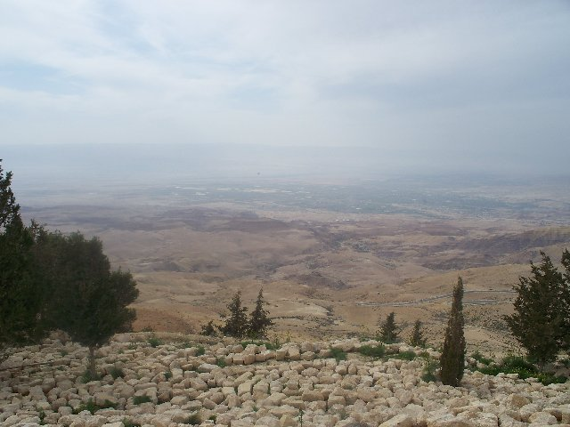
‹#›
Вид на Ханаан с вершины горы Нево.

